Slide 1


第四章 行波法(一)
主讲：杨春

Slide 2
行波法是求解无界域、半无界域波动方程定解问题的一种方法。
本章主要介绍一维波动方程柯西问题的达朗贝尔公式和高维波动方程柯西问题的泊松公式。
主要内容
一、一维无界、半无界域上波动方程求解
二、高维波动方程柯西问题求解
学时：6学时

Slide 3
本次课主要内容
一、无界域上波动方程定解问题求解
二、半无界域上波动方程定解问题求解

Slide 4
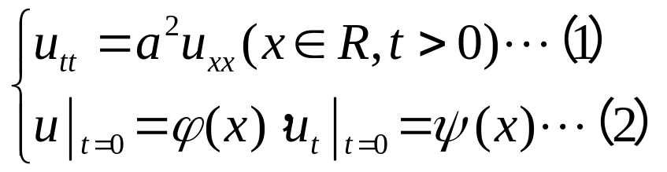
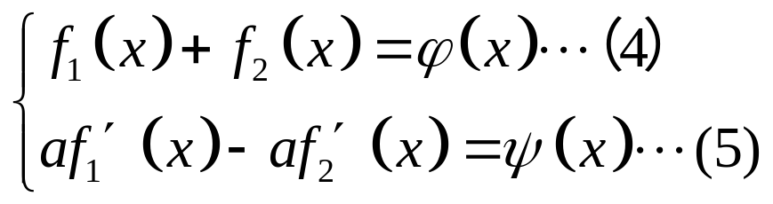
一、无界域上波动方程定解问题求解
(一) 、达朗贝尔公式
无限长细弦的自由横振动解问题为：
1、 由第2章第4节的方法，求出泛定方程(1)通解为：
注: (3)的右边第一项称为左行波，第二项称为右行波。
2、 把通解(3)代入初始条件得：

Slide 5
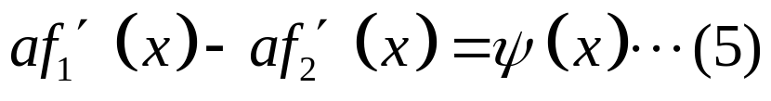
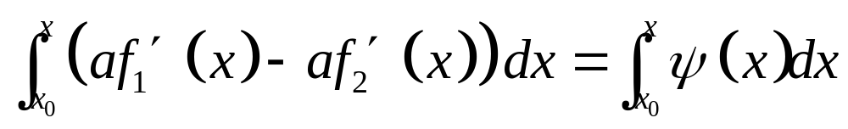
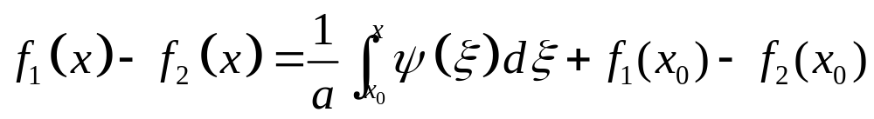
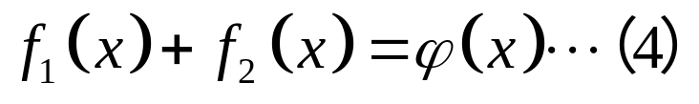
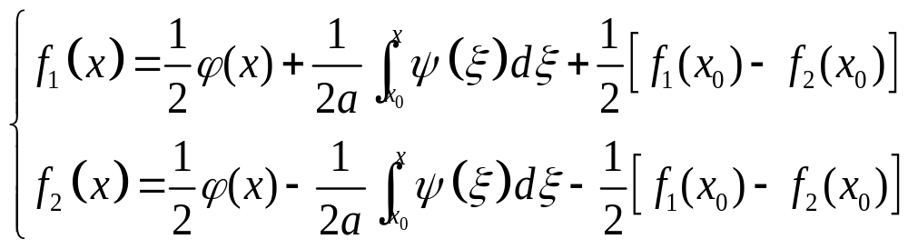

Slide 6
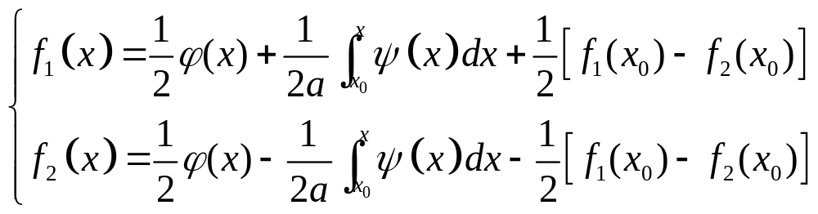
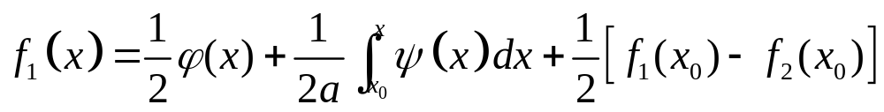
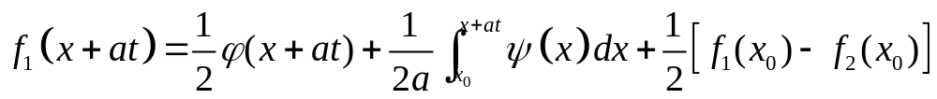
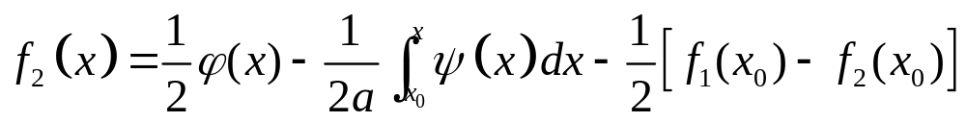
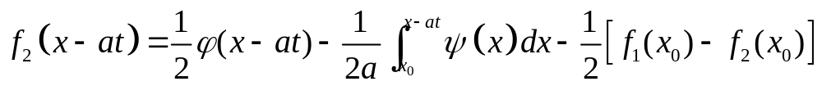
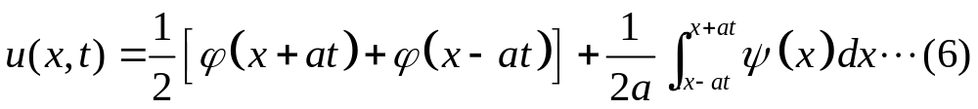
根据 (3)得到定解问题的解为：

Slide 7
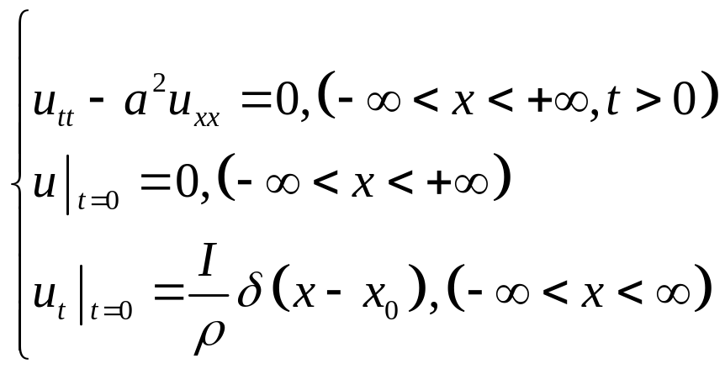
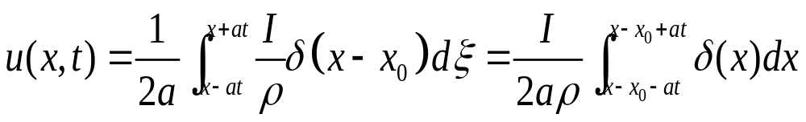
公式(6)称为达朗贝尔公式。
注：上面方法称为行波法。
例1、无限长静止弦在点x=x₀ 受到冲击，冲量为 I ，弦的密度为 ρ。试求解弦的振动。
解：定解问题为：
可直接代入达朗贝尔公式求解

Slide 8
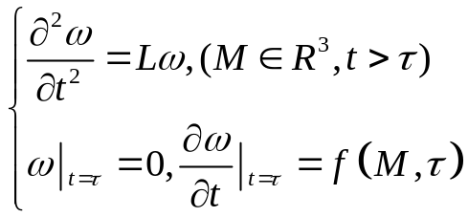
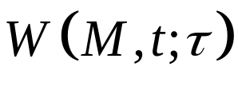
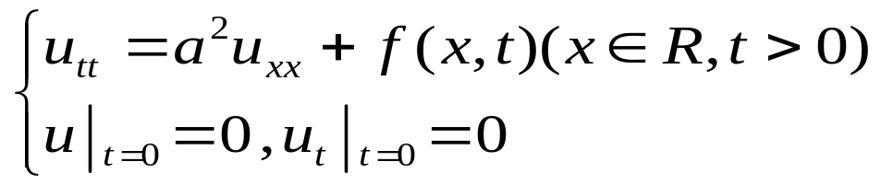
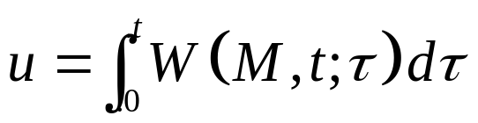
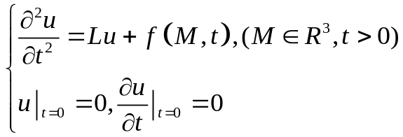
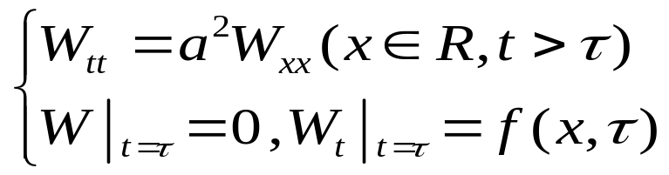

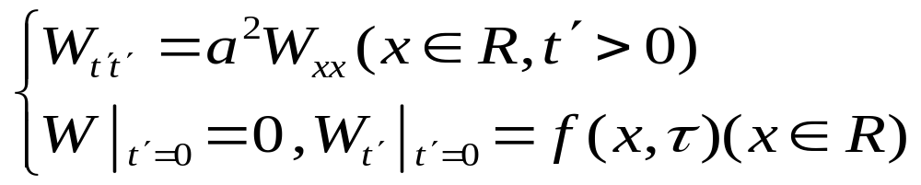
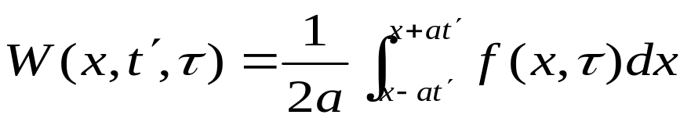
(二) 、无限长弦的纯强迫振动定解问题
无限长弦在纯强迫力f(x,t)引起的振动定解问题为：
分析：可以用齐次化原理1求解！
解：对应的齐次化问题为：
达朗贝尔公式

Slide 9
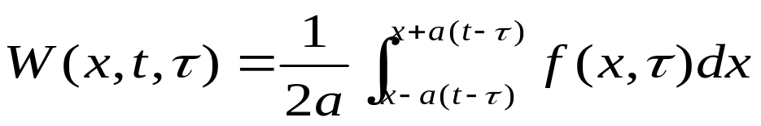
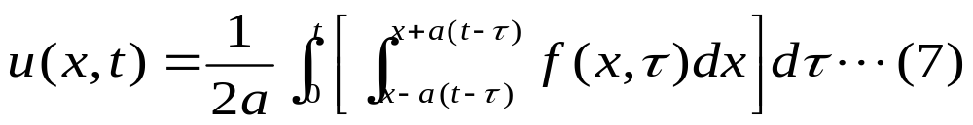
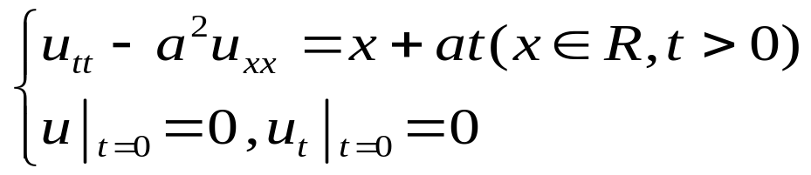
注: (7)可以作为无限长弦纯强迫振动位移函数计算公式。
例2、求定解问题：
解：这是无限长弦纯强迫振动定解问题，因此由(7)得到：

Slide 10
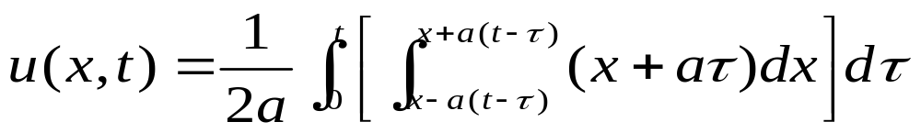
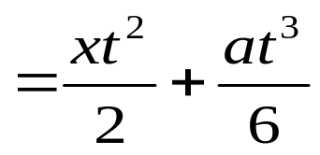
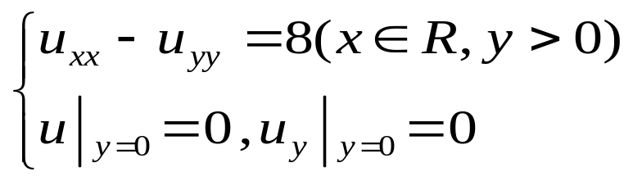
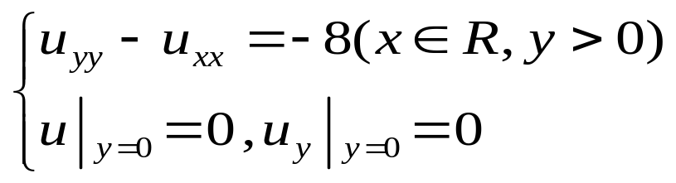
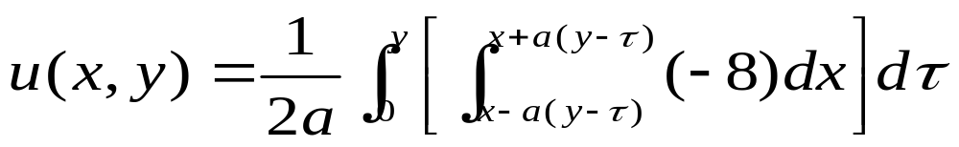

例3、求定解问题：
解：相当于无限长弦纯强迫定解问题。

Slide 11
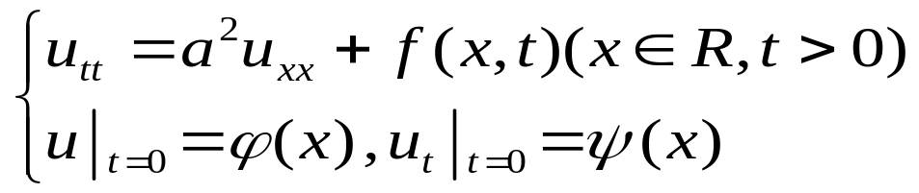

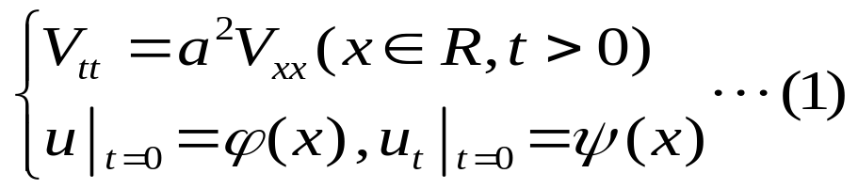
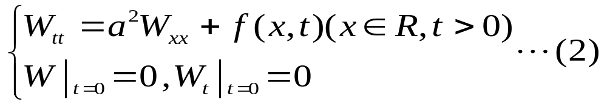
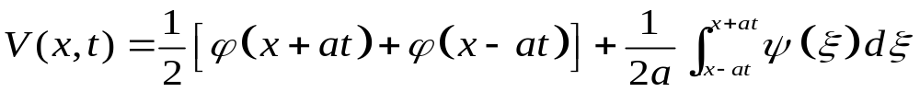
(三) 、无限长弦的一般强迫振动定解问题
分析：根据振动叠加原理，将振动分解为自由振动与纯强迫振动之和。
解：令 ，则原定解问题分解为：
(1)的解为：

Slide 12
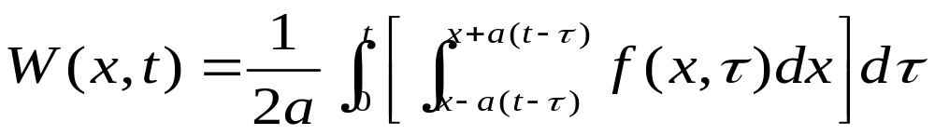
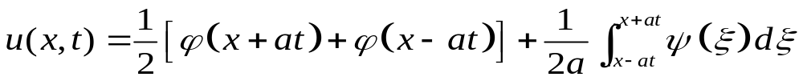
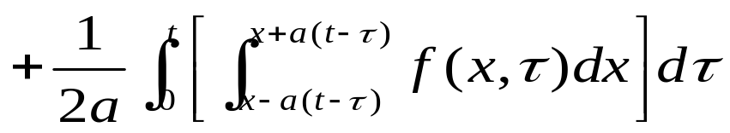
(2)的解为：
定解为：

Slide 13
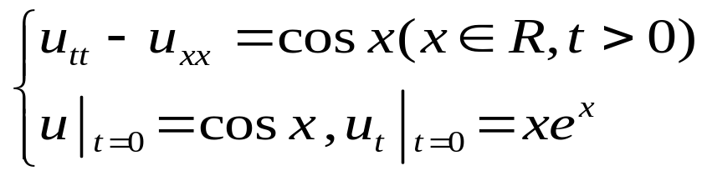
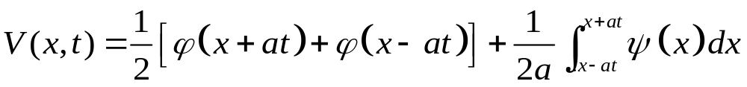
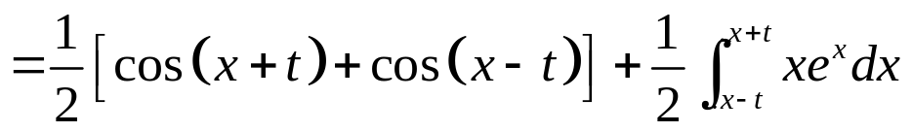
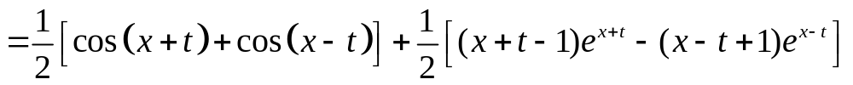
例4、求定解问题：
解：这可以看为一般强迫振动问题，所以有：

Slide 14

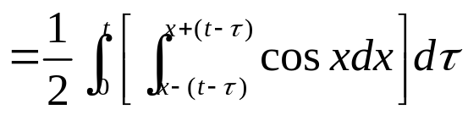
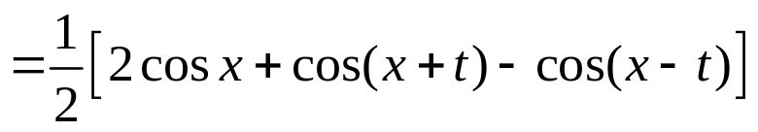
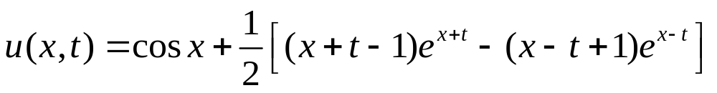
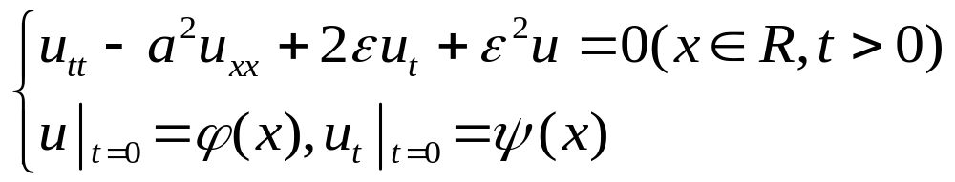
于是得原定解问题的解为：
(四) 、无限长弦的有阻尼振动定解问题
例题5：求如下定解问题：

Slide 15
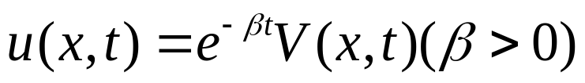
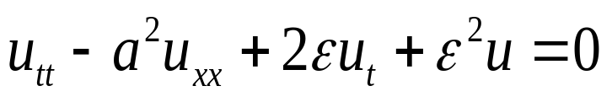
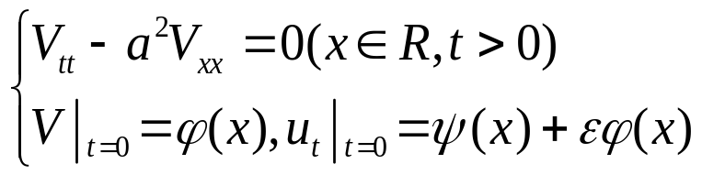
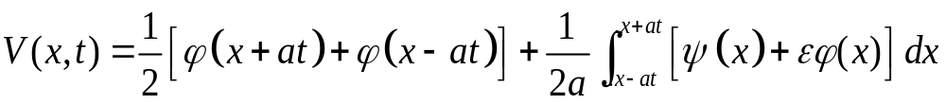
分析：泛定方程与自由弦振动相比较，多了阻尼项，因此，不能直接使用达朗贝尔公式求解。对于阻尼振动，常常可以表示为其解中带一个随时间成指数衰减的因子。
解：对函数作衰减变换：
取 β = ε，得到：
所以，原定解问题的解为：

Slide 16

二、半无界域上波动方程定解问题求解
背景：讨论半无界弦自由振动问题：半无界弦是有界真实弦的抽象。物理意义是考虑靠近一端的那段弦，而认为另一端的影响还未传到。所以，边界条件只有一个，该边界分为固定与自由情形。
可以采用延拓法求解
求解思路：把半无界弦处理成相应的无界弦情形：只要无界弦在x≥0满足对应的半无界弦的边界条件，无界弦的限制在x≥0的解就是半无界弦的解。
1、端点固定情形：

Slide 17





解：设对应的无界长弦的自由振动为：
满足边界条件

Slide 18




于是，可以采用奇延拓方式：
于是，对应的无界长弦的解限制在x≥0上时，就是所求问题的解。
当x ≥ at 时( 自然 x ≥ 0 )：
当x ≦ at 时 ( 但 x ≥ 0 )：

Slide 19



于是，原定解问题的解为：
问题：阐述解的物理意义。
2、端点自由情形：
解：首先延拓：

Slide 20




确定延拓方式：
满足边界条件
因此，可以采用偶延拓方式：

Slide 21





写定解：
当x ≥ at 时( 自然 x ≥ 0 )：
当x ≦ at 时 ( 但 x ≥ 0 )：
所以，定解问题的解为：

Slide 22




例题5 求如下定解问题：
解：这是端点自由情形：

Slide 23
课外练习：
P96习题4.1第1、5、6题
P99习题4.2第1、2题

Slide 24
Thank You !

